Slide 1

四川泰安生科技咨询有限公司
实验室气瓶安全使用
诚信第一 公正高效 数据准确 质量至上

Slide 2
钢瓶在我们实验室中很常见，有些同学特别害怕钢瓶，总是各种担心。做AAS、ICP、GC等实验时：会不会爆？会不会漏？
？
？
？

Slide 3
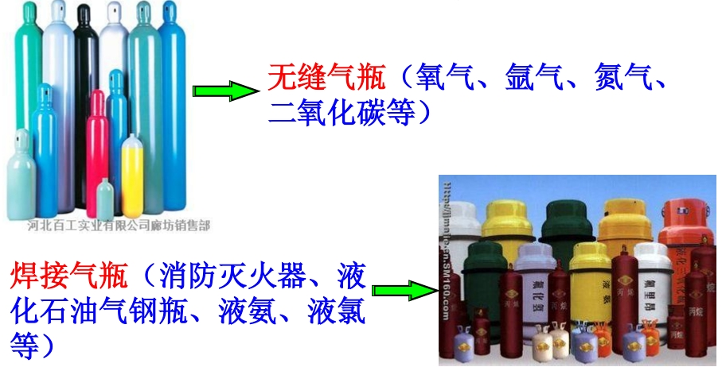
了解一下气瓶的常识
1.气瓶的分类—按结构划分

Slide 4
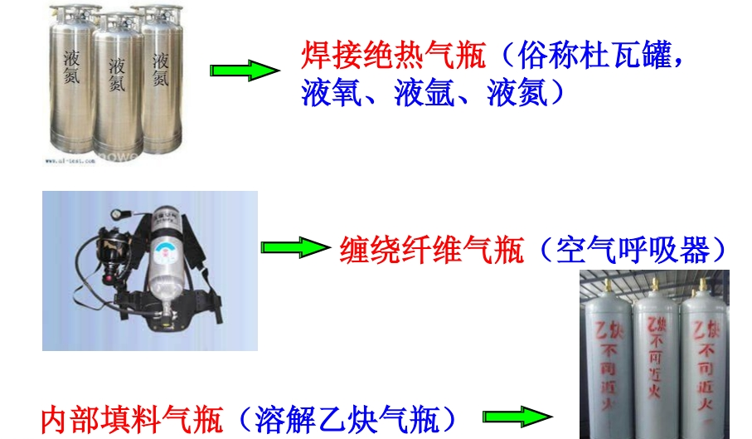

Slide 5
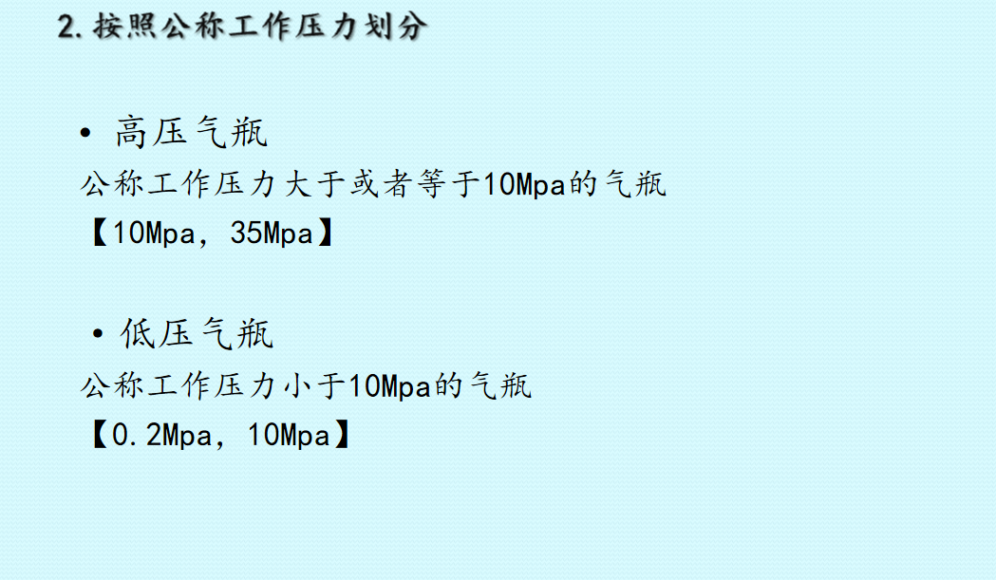

Slide 6
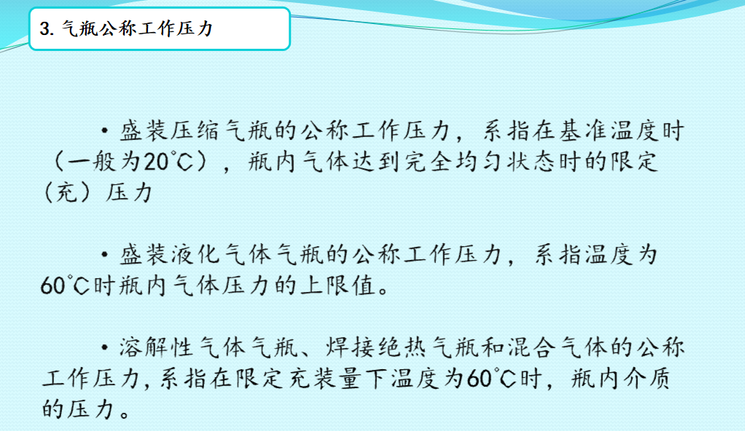

Slide 7
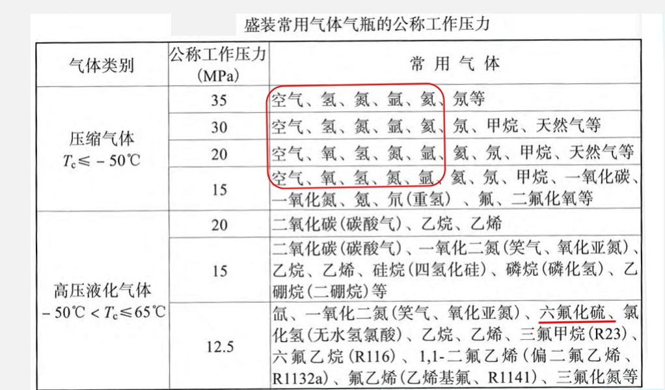

Slide 8
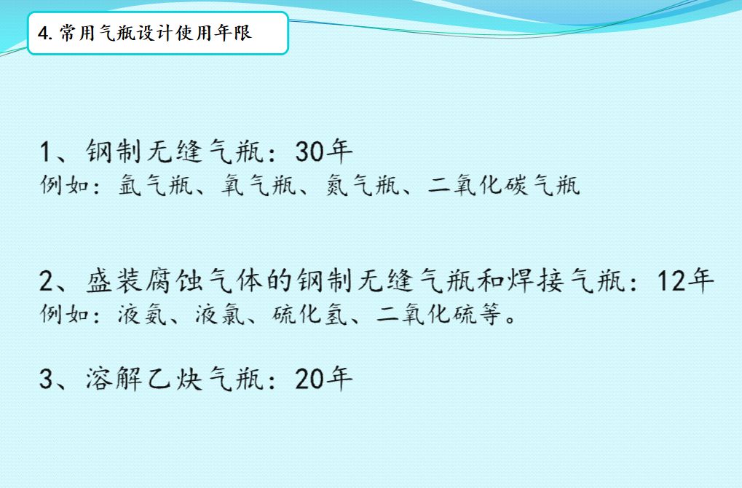

Slide 9
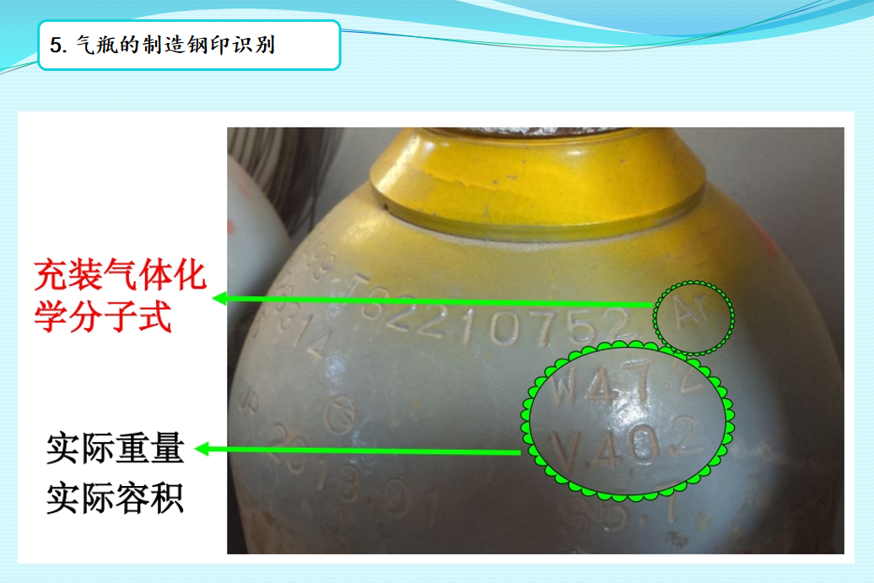

Slide 10
^{实验室气瓶安全管理制度}
1.目的：为了保证公司实验室分析仪器设备用气瓶储存室和关联设施的日常安全使用，保护操作人员人身和公司财产的安全。
2.范围：实验室的压缩空气、氢气、氮气、氩气、氦气、乙炔钢瓶及关联设施日常安全。
3.管理：
3.1气瓶储运安全管理
3.1.1由专人做好接收确认工作，对气瓶存在如下安全隐患的不能搬入气瓶室：
1)气瓶漆色、充装气品名字样不清的。
2)气瓶安全附件不全的（如：没有气瓶瓶帽、防震圈）。
3)气瓶瓶体和瓶阀沾有油污的。
4)充装液化气的气瓶，充装过量的。
5)气瓶钢印标记不全或不能识别的。
6)未实施定期技术检查的。（充装氢气、氧气的每三年检验一次）。

Slide 11

3.1.2气瓶储存室日常安全管理
1)气瓶室为重点安全管理区域，非关联员工不得随意进入气瓶室操弄气瓶。
2)热源、明火必须远离气瓶室10米以上。
3)存储钢瓶必须竖直摆放，并用架子或套管固定，并做好区域标牌标识。
4)夏季做好避免太阳直晒的防护工作。
3.2日常操作使用安全管理
3.2.1 使用气瓶的关联员工，必须接受相关安全操作知识的教育，未经教育者不能上岗操作使用。
3.2.2日常使用前，按以下步骤进行操作确认：
1)确认减压阀是否有松动现象。
2）确认无异常后，慢慢打开钢瓶气阀。
3）打开后，确认气瓶内残气压力，当减压阀显示表压低于或接近0.05兆帕（MPa）时，不能再使用，以防止其他物质窜入。
以上确认无异常后，开启管路总阀。注意：开启操作者应站在气体出口的侧面，避开减压器的防爆出口。
5)最后在使用的钢瓶挂上“使用中”的标示牌。

Slide 12
3.2.3使用完毕，进行以下步骤的操作确认:
1)确认减压阀表压显示，对残留气量不足上述标准的，及时联系换装。
2)按顺序关闭钢瓶气阀、管路总阀。
3)挂上“关闭中”标识。
注意:氢气等易燃气体使用完毕，尽可能将管路中剩余气体烧尽。
3.3气瓶室点检、采购管理
3.3.1由部门指定专人对气瓶室及相关设施实施如下日常、定期检查工作，并做好记录。
1)每次入库前，由专人按照《气瓶室日常点检表》要求的内容进行检查。
2)对布置在室内的气体管线每半年进行一次检漏。
3)每周对储存在气瓶室内的钢瓶是否有泄漏、暴晒和开启状态进行检查。
4)对员工执行本管理制度的状况进行不定期的检查，发现问题及时教育，并督促改正。
3.3.2由部门指定专人负责气瓶日常采购工作，并做好采购记录。

Slide 13
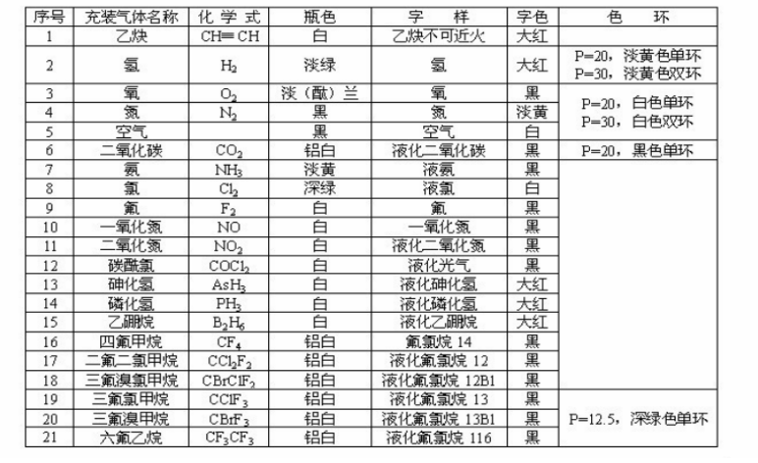
4.气瓶室日常点检表

Slide 14
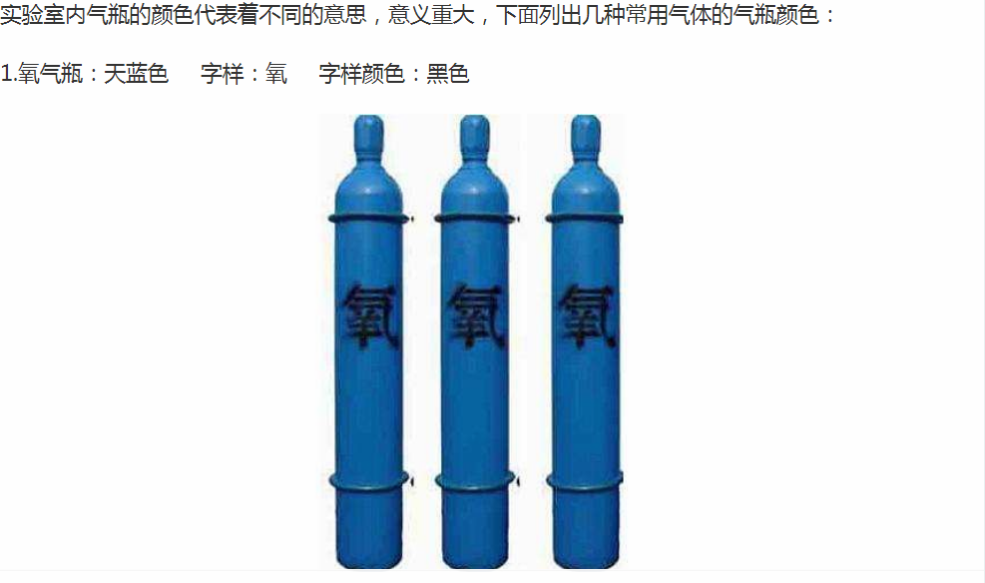

Slide 15
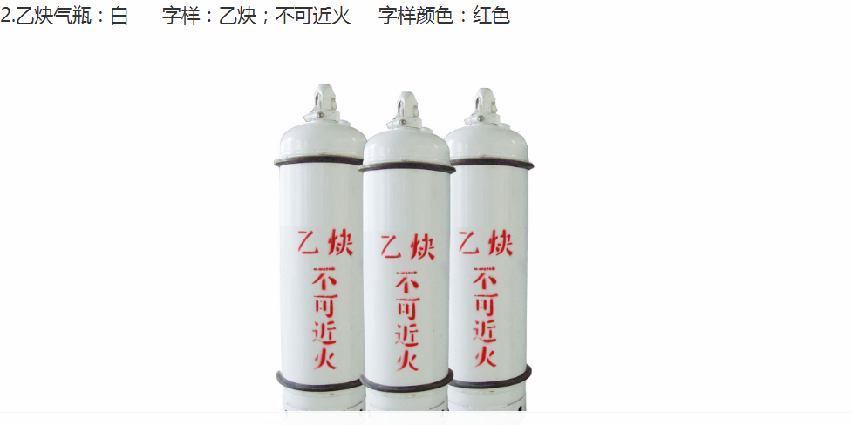

Slide 16
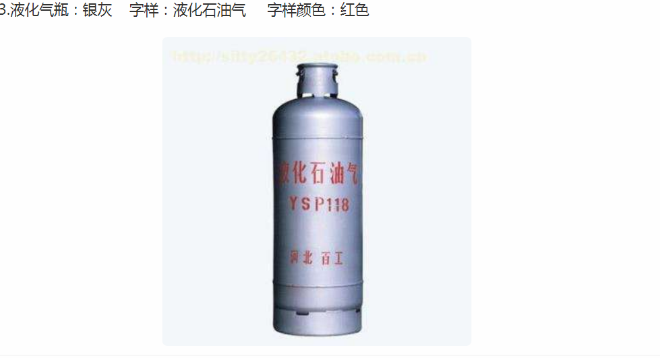
质量监督员培训质量监督员培训质量监督员培训
质量训
质量监督员培训
质量监督员培训

Slide 17
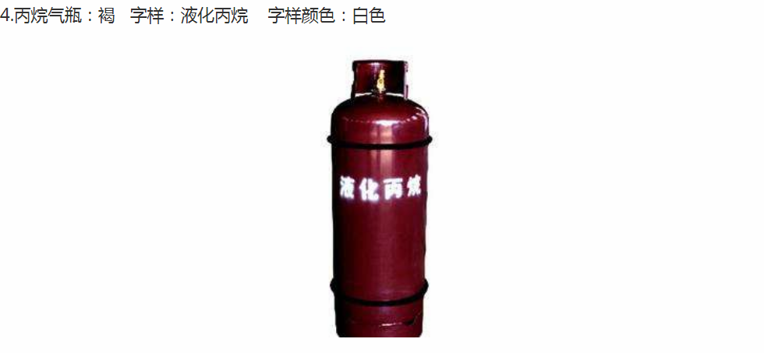

Slide 18
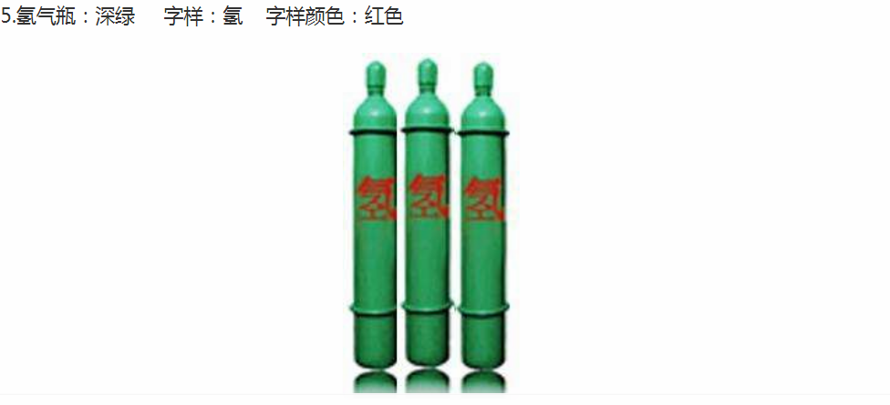
质量监督员培训质量监督员培训质量监督员培训
质量训
质量监督员培训
质量监督员培训

Slide 19
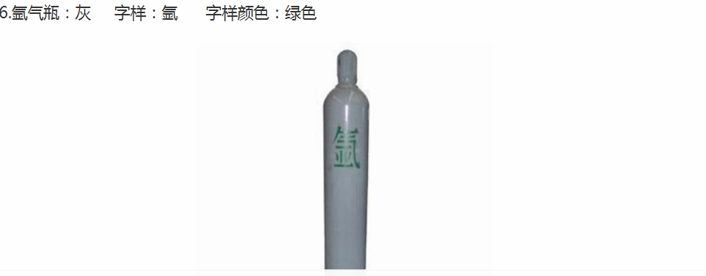
质量监督员培训质量监督员培训质量监督员培训
质量训
质量监督员培训
质量监督员培训

Slide 20
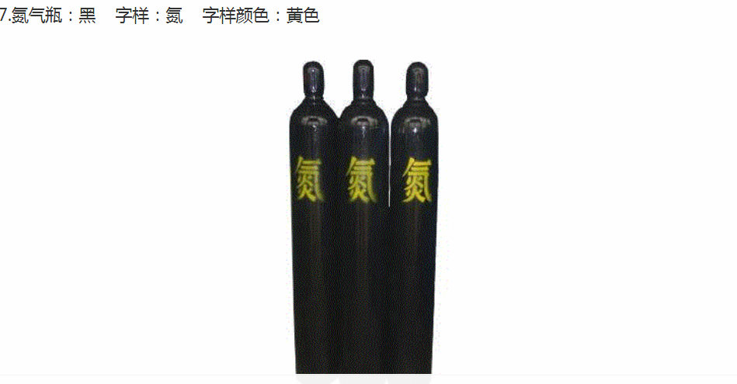

Slide 21
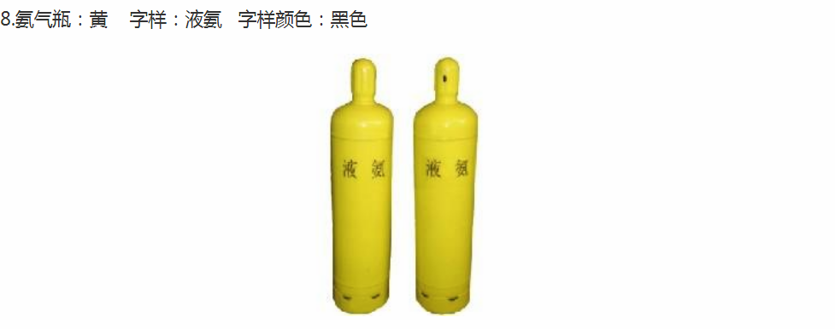

质量监督员培训质量监督员培训质量监督员培训
质量训
质量监督员培训
质量监督员培训

Slide 22
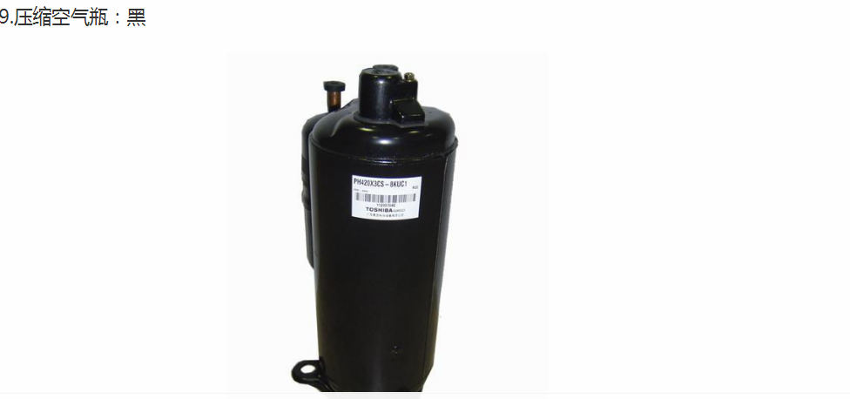

Slide 23
质量监督员培训质量监督员培训质量监督员培训
质量训
质量监督员培训
质量监督员培训
5、钢瓶验收确认
使用单位在购入气体钢瓶后，应做好检查验收工作。
5.1 色标检查
根据采购实验气体的种类，检查钢瓶外表技术检验标签、钢印、标识、油漆颜色、字样等是否正确，切勿误用以免造成事故。
5.2 防护情况
使用单位应拒绝接收没有安全帽和防震圈、颜色缺失、缺乏检定标识等的气体钢瓶，并及时报告上级领导。
5.3 状态标识牌（信息）
使用单位在购入气体钢瓶时要确认每个钢瓶都配有状态标识牌，且标识牌上的名称、纯度、购入时间和供应商等信息完善。

Slide 24
6.常见几种钢瓶的特殊规定
6.1氢气瓶的特殊规定：
1）室内必须通风良好，保证空气中氢气高含量不超过1％（体积比）。 建筑物顶部或外墙的上部设气窗或排气孔。排气孔应朝向安全地带，室内换气次数每小时不得少于三次，局部通风每小时换气次数不得少于七次。
2）氢气瓶与盛有易燃、易爆物质及氧化性气体的容器或气瓶的间距不应小于8米。
3）与明火或普通电气设备的间距不应小于10米。
4）与空调装置、空气压缩机和通风设备等吸风口的间距不应小于20米。
5）与其他可燃性气体贮存地点的间距不应小于20米。
6）设有固定气瓶的支架。
7）多层建筑内使用气瓶，除生产特殊需要外，一般宜布置在顶层靠外墙处。
8）使用气瓶，禁止敲击、碰撞；气瓶不得靠近热源；夏季应防止曝晒。
9）必须使用减压器，开启气瓶时，操作者应站在阀口的侧后方，动作要轻缓。
10）阀门或减压器泄漏时，不得继续使用；阀门损坏时，严禁在瓶内有压力的情况下更换阀门。
11）瓶内气体严禁用尽，应保留5千帕以上的余压。

Slide 25

质量监督员培训质量监督员培训质量监督员培训
质量训
质量监督员培训
质量监督员培训
6.2氧气瓶特殊规定:
1.氧气瓶在安装减压阀前,先将阀门慢慢打开，吹掉接口内外的灰尘和金属物质，开启阀门时,操作者应站在与气瓶成垂直方向的位置,以免气流射伤人体;
2.氧气瓶和乙炔气瓶并用时,须保持5米的安全距离,两个气瓶的减压阀不能成相对状态,以免气流射出时冲击另一支气瓶的压力表,造成爆炸事故;
3.夏季室外作业时,需要用隔热物质遮盖气瓶,以免阳光曝晒;
4.不准把氧气瓶代替压缩空气或把氧气作通风使用;
5.氧气瓶泄压装置的防爆紫铜片不准私自调换;
6.氧气瓶卧放时必须固定,瓶头朝向一边,排列整齐,高度不超过5层;
6.3乙炔气瓶特殊规定:
1.乙炔气瓶的瓶阀在使用过程中必须全部打开或全部关死,否则易漏气;
2.乙炔气瓶的减压阀和瓶阀的连接处必须可靠、严密;
3.乙炔气瓶必须安装减压阀和回火防止器,开启时,操作者要站在阀口的侧后方,动作要轻缓;
4.严禁使用铜、银、汞等制品的工具与乙炔气瓶接触;

Slide 26
6.4液化石油气瓶的特殊规定:
1）气瓶应至少保持1米的安全距离,胶管长度以1.5米为宜;
2）每次换气前,应检查减压阀上的胶圈有无脱落；一旦发现气瓶泄漏时,要严禁一切明火、金属摩擦和电气火花,应立即打开门窗,进行自然通风扩散;
6.5氮气瓶的特殊规定:
1）不可将钢瓶内的气体全部用完，一定要保留0.05MPa以上的残留压力（减压阀表压）。
2）使用时，要把钢瓶牢牢固定，以免摇动或翻倒。
3）开关气门阀要慢慢地操作，切不可过急地或强行用力把它拧开。

Slide 27
质量监督员培训质量监督员培训质量监督员培训
质量训
质量监督员培训
质量监督员培训
7.有关气瓶安全技术标准
7.1《气瓶安全技术监察规程》（TSG R0006-2014 ）于2015年1月1日实施；
7.2《化学品分类和标签规范》第6部分：加压气体
（GB 30000.6-2013 代替GB20580-2006 ）；
7.3《气瓶安全监察规定》（总局第46号）自2003 年6月1日起施行；
7.4《焊接、切割及类似工艺用气瓶减压阀安全规范》（GB 20262-2006 ）。

Slide 28

THANK YOU!
谢谢！

